Slide 1
ecbi
Title: APERCU DES TRACTATIONS VERS DURBAN
Mamadou HONADIA, SP/CONEDD, Burkina Faso
mhonadia@gmail.com
european capacity building initiative
initiative européenne de renforcement des capacités
for sustained capacity building in support of international climate change negotiations
pour un renforcement durable des capacités en appui aux négociations internationales sur les changements climatiques

Slide 2
Rappel sur les Décisions importantes
Décision 1/CP.16 - AWG-LCA Vision partagée, Adaptation, Atténuation, Finance, technologies, renforcement des capacités, L’examen de l’instrument, l’extension du mandat du Groupe.
Décision 1/CMP.6 - AWG-KP
Extension du mandat du groupe, les options pour éviter le vide entre les 2 périodes d’engagement, Année de base, Poursuite des mécanismes
Examen des activités d’atténuation LULUCF

Slide 3
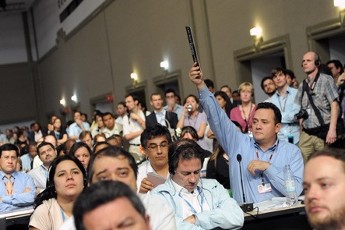
Rappel sur les Décisions importantes
Décision 1/CP.16 - AWG-LCA Vision partagée, Adaptation, Atténuation, Finance, technologies, renforcement des capacités, MNV, L’examen de l’instrument, l’extension du mandat du Groupe.
Décision 1/CMP.6 - AWG-KP
Extension du mandat du groupe, les options pour éviter le vide entre les 2 périodes d’engagement, Année de base, Poursuite des mécanismes, forme légale
Décision 2/CMP.6: Examen des activités d’atténuation LULUCF

Slide 4
RESULTATS DE CANCUN
Adaptation: Cadre d’Adaptation de Cancun; Comité Executif mis en place, travail complémentaire à faire sur les pertes et dommages
Technologies: Centre et réseau sur les technologies; Comité Executif mis en place (Afrique: Négociateur : Soudan, Expert technique sur l’adaptation : Kenya
Expert technique sur l’atténuation : Algérie)
REDD+: Mecanisme en place, Approach à 3-phases (gouvernance + systèmes de surveillance, planification, paiements sur performances), Etudes complémentaires sur les liens avec les marchés de carbone

Slide 5
RESULTATS DE CANCUN Suite
Forme légale de l’instrument définitif
Inde, Chine (implicitement USA) rejetent l’idée d’un instrument juridiquement contaignant
Poursuite des discussions sous AWG-LCA,
Autres questions
Nouveaux mécanismes de marchés pour compléter le MDP
Aviation et transport maritime en termes de taxes dues aux émissions
HFC
Pays à Economies en transition, cas spécial de la Turquie
Comité transitoire du Fonds Vert pour le Climat
4 groupes de travail à savoir : le champ d’application, les principes directeurs et les questions transversales, la gouvernance et les arrangements institutionnels, les modèles opérationnels, le suivi et l’évaluation.

Slide 6
DEFIS/DIFFICULTES
SUR LE CHEMIN DE DURBAN

Slide 7
AGENDA SBSTA
Le programme de travail de Nairobi sur les incidences des changements climatiques et la vulnérabilité et l’adaptation à ces changements ;
Les principes méthodologiques concernant la REDD ;
Le transfert de technologie ;
La recherche et l’observation systématique ;
Les questions méthodologiques relevant de la CCNUCC ET DU PK ;
Les aspects scientifiques, techniques et socio-économiques de l’atténuation des changements climatiques ;
Les effets des changements climatiques sur les ressources en eau et la gestion de ces ressources ;
Le programme de travail relatif à l’agriculture ;
Le carbone bleu

Slide 8
AGENDA SBI
Les communications nationales et données présentées dans les inventaires de GES des PD ;
Les communications nationales des PED ;
Le mécanisme financier de la Convention ;
Les Plans nationaux d’adaptation ;
Le transfert de technologie ;
Le renforcement des capacités au titre de la Convention et du Protocole de Kyoto ;
Les dispositions à prendre en vue des réunions intergouvernementales (COP17) ;
Les questions administratives, financières et institutionnelles.

Slide 9
LES ENGAGEMENTS POLITIQUES
Le dialogue II de Petersberg: 3- 4 juin 2011
Leadership fort et appel pour des actions urgentes
Les questions politiques: La forme juridique (chronogramme d’un futur système complet basé sur les règles et qui assure un réchauffement qui reste en dessous de 2 ou de 1,5°C. A cet égard la révision du pic de 2015 jouera un rôle critique), la deuxième période d’engagement du Protocole de Kyoto( pour éviter un vide juridique préjudiciable), l’équité (Liée à l’objectif global à long terme ou au développement durable?) et le niveau d’ambition des engagements d’atténuation pour une T°<2°C est faible.
Respect des engagements sur le Fonds Vert Climat comme un fonds catalytique =➔ programme sobre en C et résilient aux CC

Slide 10
ANGOISSES VERS DURBAN
AWG/KP
Canada, la Russie et le Japon: Désintérêt total pour une 2nde période d’engagement post 2012. Donc discussions à poursuivre. Pour éviter le vide juridique entre les 2 périodes d’engagement, ¾ des parties doivent ratifier au plus tard le 3 octobre 2012. Sinon, accélérer les négociations ou amender le PK avec des dispositions d’entrée en vigueur moins exigentes ou appliquer de façon prévisionnelle les modifications au PK
La Secrétaire Exécutive de la CCNUCC: « Une deuxième période d’engagement du Protocole de Kyoto est possible mais elle ne fera qu’avec des pays dont la contribution aux émissions constitue moins de 27% des émissions globales de GES. Il serait souhaitable aussi d’avoir un accord mondial qui implique tout le monde ».

Slide 11
ANGOISSES VERS DURBAN Suite
AWG/KP
Les promesses faites en terme d’intensité de GES ou en terme d’équivalent CO2
L’année de référence: 1990 ou 2005
L’engagement des 4 pays du BASIC assorti de leur conditionnalité financière (Afrique du Sud: 10 – 100 milliards de $ US)

Slide 12
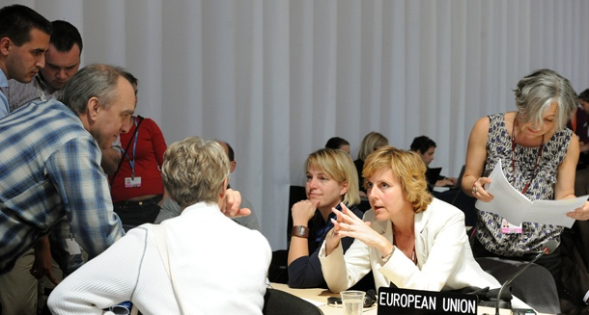

Slide 13
ANGOISSES VERS DURBAN Suite
AWG/LCA
Vision partagée: La déception dans les PED =➔
SIDs: 1,5°C au lieu de 2°C donc 300 PPM
Bolivie: 1°C au lieu de 2°C donc 350 PPM
L’adaptation
La nouvelle version met l’accent sur l’établissement d’un cadre de mise en œuvre pour l’adaptation qui pourrait contenir :
un comité sur l’adaptation ;
un organe subsidiaire ou un organe consultatif sur l’adaptation ;
un mécanisme international pour parer aux pertes et dommages incluant des assurances pour les évènements extrêmes ;
des réseaux et des centres régionaux ;
un processus qui permette aux PANA de s’exécuter

Slide 14
ANGOISSES VERS DURBAN Suite
AWG/LCA
Atténuation
Aucun engagement de réduction juridiquement contraignant, sur l’année de référence et sur l’échéance des engagements. Par conséquent, les mesures d’atténuation appropriées au niveau national (NAMA) ne seront attachées à aucune cible. Leur financement sera toutefois sujet aux procédures de mesure, rapport et vérification (MRV)
Finances
Dans le cadre du Fonds Vert pour le Climat, les travaux du Comité Transitoire mis en place pour sa conception sont en cours et les conclusions seront examinées à Durban. Les PMA souhaitent une répartition équilibrée des ressources entre la mitigation et l’adaptation dans le cadre du Fonds Verts sur le Climat.

Slide 15
ANGOISSES VERS DURBAN Fin
AWG/LCA
Technologie
Comité exécutif sur la technologie (CET) et des Centres et réseaux des technologies du climat proposées (CRTC).
Des nominations étant faites, leurs travaux thématiques seront organisés
FONDS VERT CLIMAT
Enjeux: Implication du privé, 2 fenêtres (adaptation, atténuation), renforcement capacités, statut juridique du fonds (complément, substitution, nouvelle formule?)

Slide 16
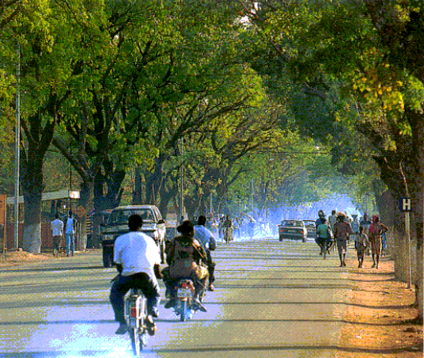
CONCLUSION
I- Menace planétaire
Elle est réelle en raison des [CO2] dans l’espace et l’inertie des PD: =➔ pétitions
II- Espoir permis?
Panama n’augure aucun espoir car les parties sont campées sur leurs positions
Inde et Chine: pollueurs sont non engagés.
2012: Dernier délai; mais il serait tard au regard des procédures d’adhésion à opérer si un accord miracle est trouvé.
Quelle stratégie pour l’Afrique?
- Des alliances, Propositions écrites mais non versatiles, blocus, OMD, LCP

